Slide 1
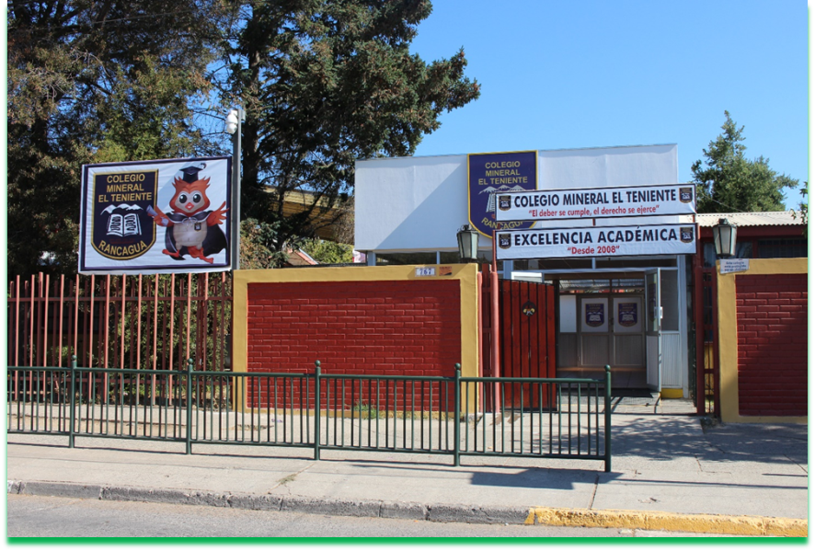
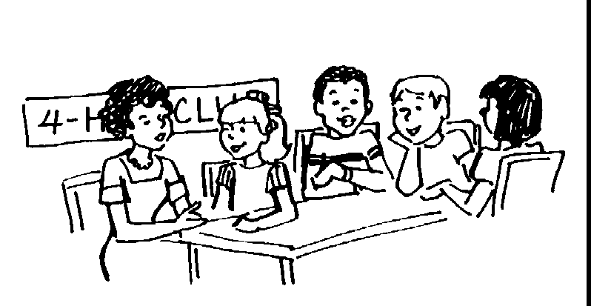
ASIGNATURA
RELIGIÓN
CLASE N° 16

Slide 2
Material de apoyo Guía N° 16 Religión 8° Básico
«EL ÁRBOL DE LAS RELIGIONES»
O.A: Demostrar que todos somos responsables en trabajar por todos los derechos, en especial por los derechos de los niños, que no son privilegios.

